Slide 1
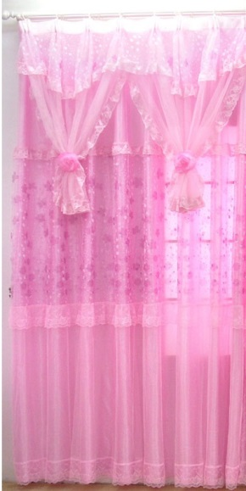
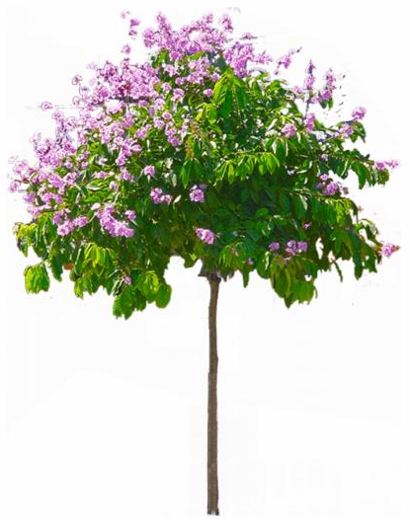
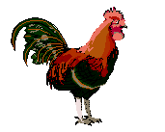
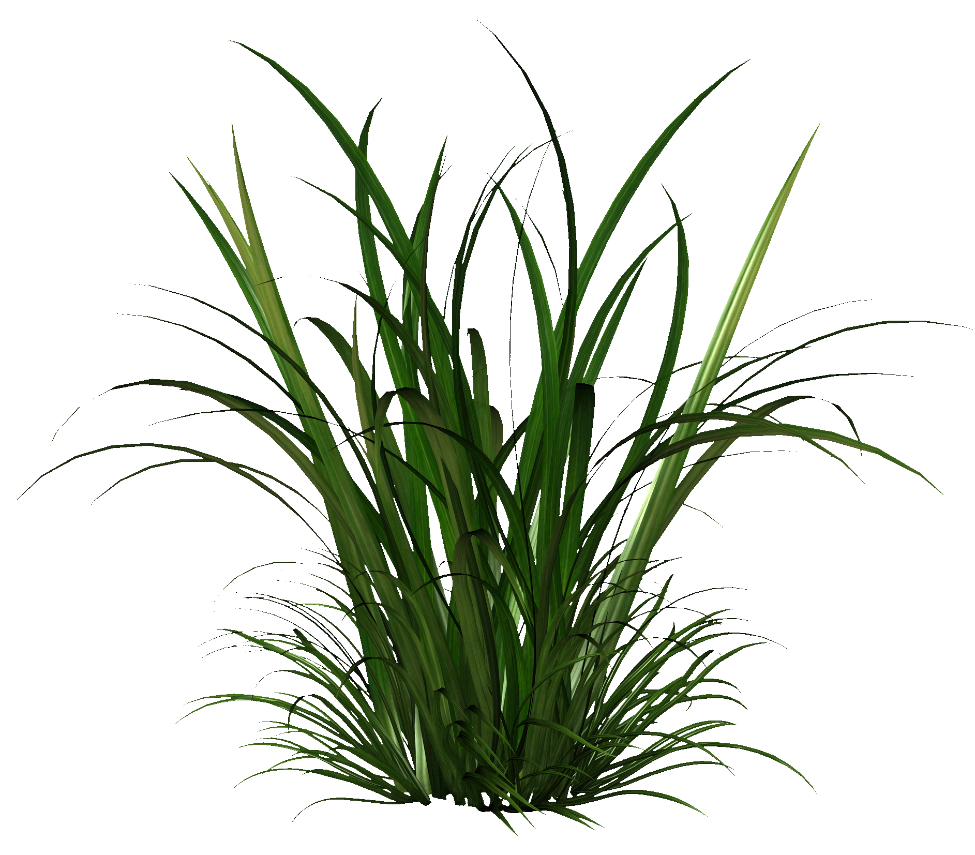
শিক্ষা নিয়ে গড়বো দেশ , শেখ হাসিনার বাংলাদেশ ।

Slide 2
স্বাগতম

Slide 3
পরিচিতি
এম.মেরাজুল ইসলাম
সহকারি শিক্ষক
বিরাট সারদা সুন্দরী সঃপ্রাঃবিঃ
আজমিরীগঞ্জ , হবিগঞ্জ ।
বিষয়ঃ বাংলাদেশ ও বিশ্বপরিচয়
শ্রেনিঃ পঞ্চম
সময়ঃ ৪০ মিনিট

Slide 4
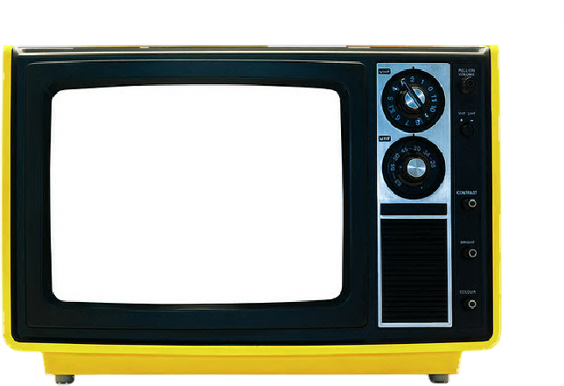
চলো একটি ভিডিও দেখি !
ভিডিও দেখতে টিভিতে ক্লিক করুন
স্যার , ধান , গম ও ডাল চাষ !
তোমরা বলতো-ভিডিওতে আমরা কী দেখলাম ?

Slide 5
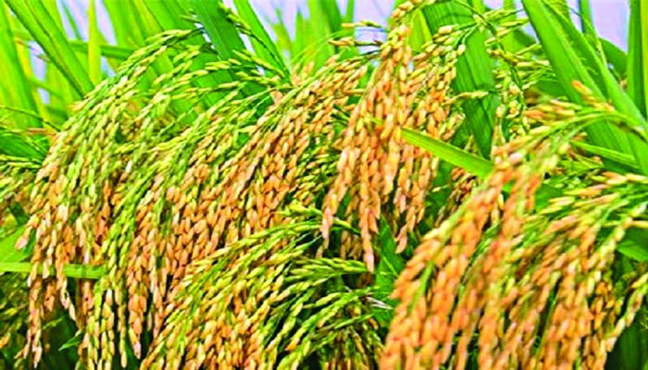
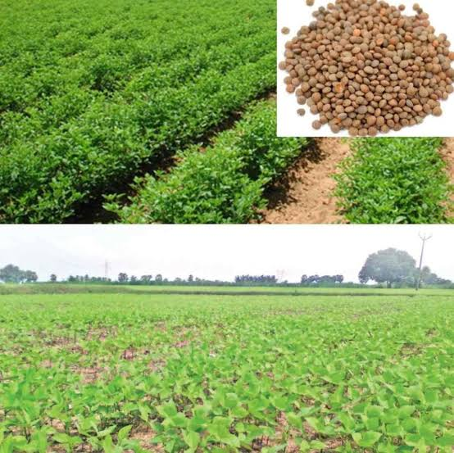
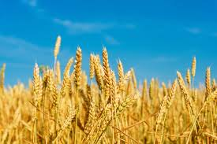
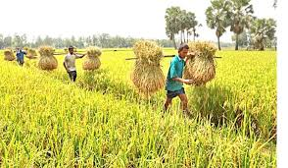
এসো কিছু ছবি দেখি
ছবিতে আমরা কি দেখলাম ?
স্যার
ধান , গম ও ডাল ক্ষেতের ছবি ।

Slide 6
চাল ,গম ও ডাল

Slide 7
: শিখনফল :
১৫-৩-১-বাংলাদেশের প্রধান প্রধান কৃষিজাত দ্রব্য সম্পর্কে বলতে পারবে।
১৫-৩-২-বাংলাদেশ যে একটি কৃষি ভিত্তিক দেশ তা বলতে পারবে ।

Slide 8
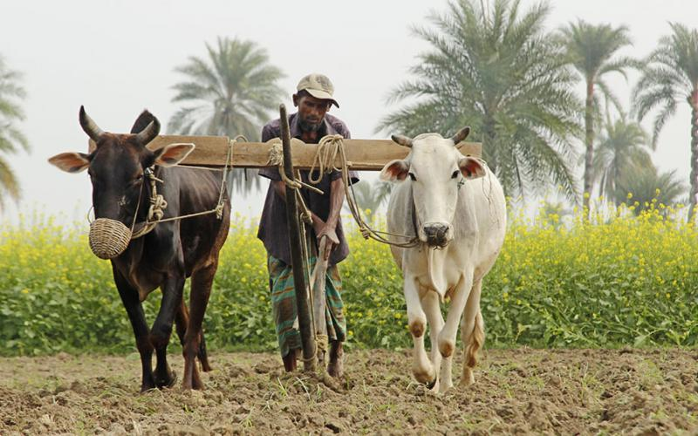
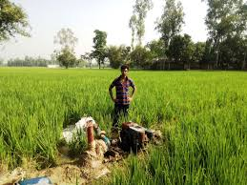
আমাদের অর্থনীতি
বাংলাদেশ একটি কৃষিপ্রধান দেশ । জনসংখ্যার প্রায় ৮০ ভাগ মানুষ কৃষিকাজের মাধ্যমে জীবিকা নির্বাহ করে । বর্তমানে বিদেশেও কৃষিপণ্য রপ্তানি হচ্ছে ।

Slide 9
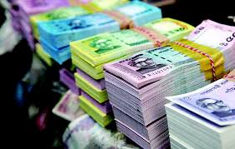
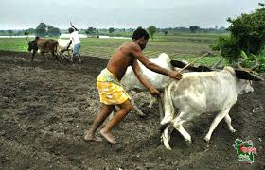
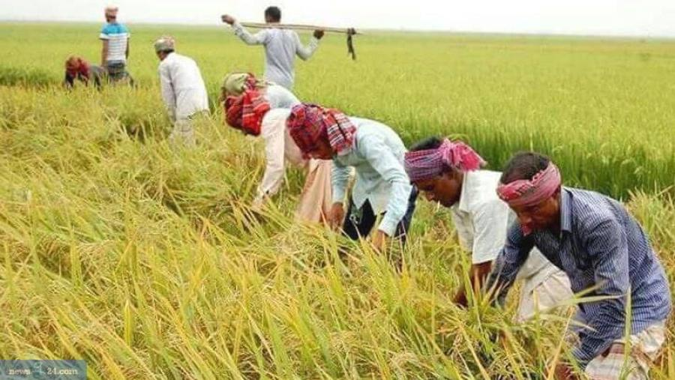
চাষাবাদের জন্য এদেশের মাটি খুব উপযোগী কারণ বাংলাদেশ একটি উর্বর ব-দ্বীপ অঞ্চল । জাতীয় অর্থনীতির শতকরা প্রায় ২০ ভাগ আসে কৃষি থেকে ।

Slide 10
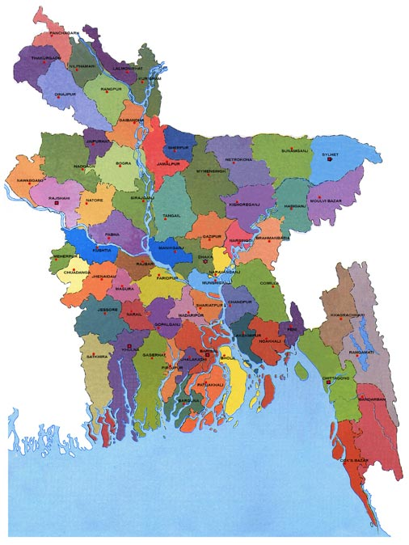
বাংলাদেশে কোন অঞ্চলে কোন শস্য বেশি চাষ হয় ।
গম
ধান
দক্ষিণাঞ্চল
গম
ডাল
ডাল
উত্তরাঞ্চল
ধান
পশ্চিমাঞ্চল
জানতে অপশনে ক্লীক করুন ।

Slide 11
একক কাজ
০১
শতকরা কতজন মানুষ কৃষিকাজে জড়িত ?
০২
জাতীয় অর্থনীতির কতভাগ কৃষি থেকে আসে ?

Slide 12
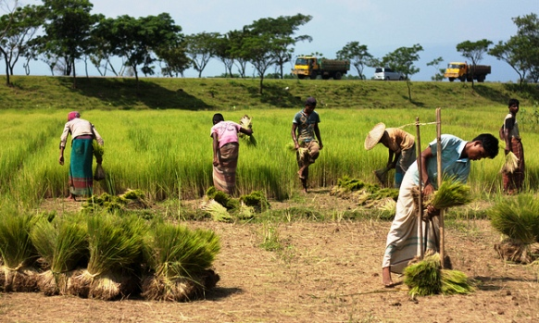
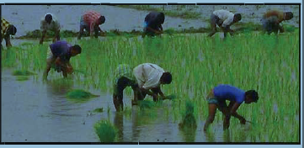
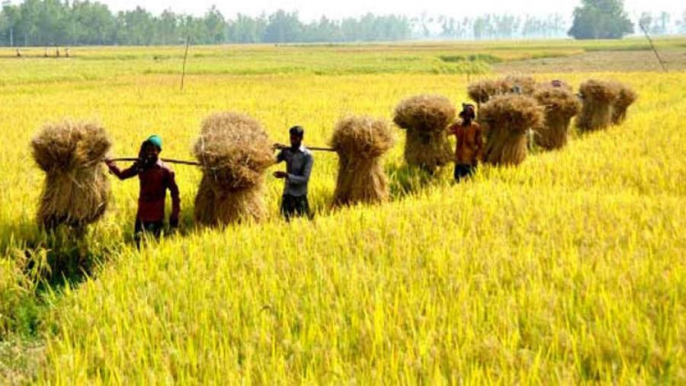
ভাত বাংলাদেশের মানুষের প্রধান খাদ্য । তাই ধান আমাদের প্রধান ফসল। বাংলাদেশে প্রধানত তিন ধরনের ধান চাষ হয় । যেমন- আউশ ,আমন , বোরো ।

Slide 13
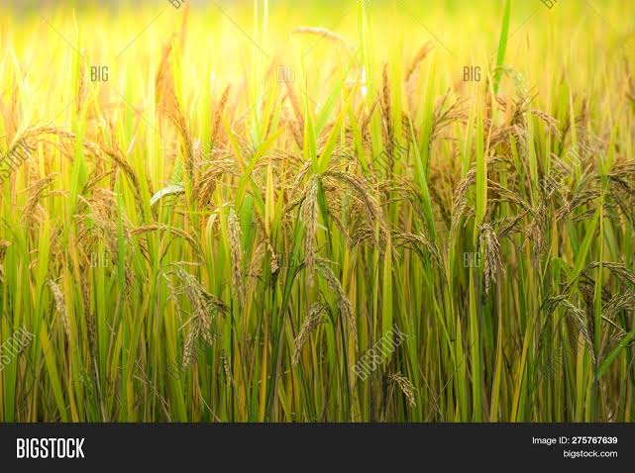
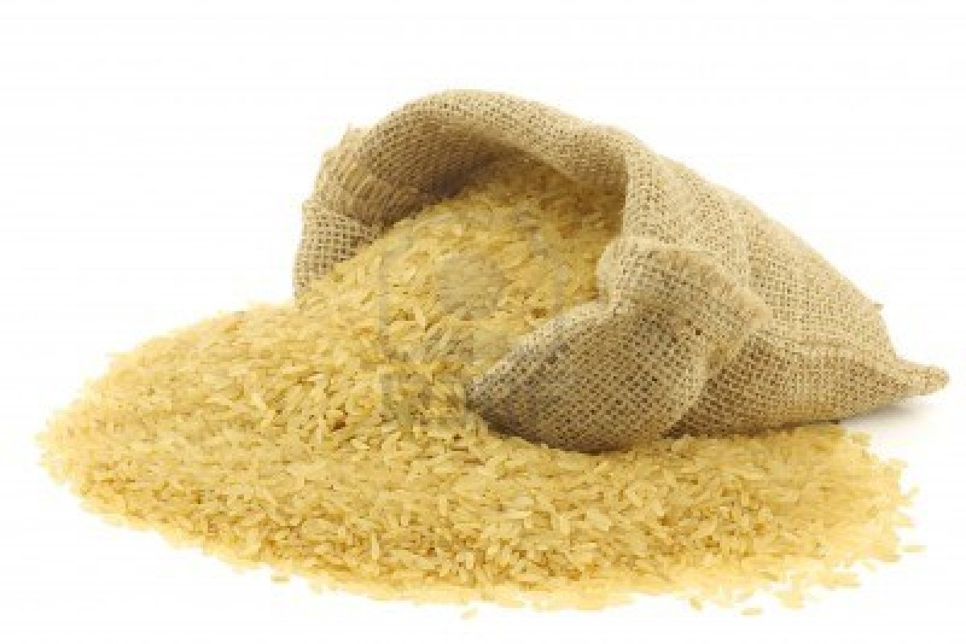
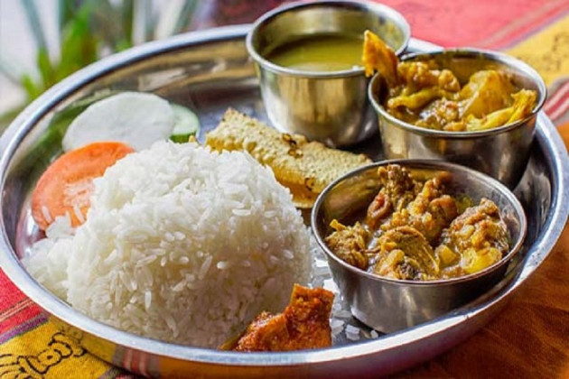
ধান থেকে আমরা বিভিন্ন ধরনের খাদ্য পেয়ে থাকি ।
ভাত

Slide 14
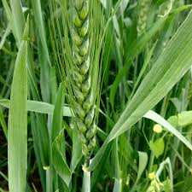
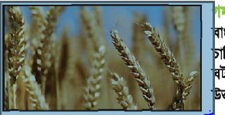
শীতকালে গমের চাষ করা হয়। বাংলাদেশে গমের আটায় তৈরি বিভিন্ন খাবারের চাহিদা দিন দিন বাড়ছে। ফলে গম চাষের প্রসার ঘটছে ।
গম
গম

Slide 15
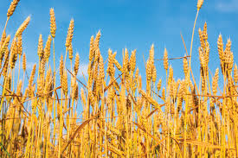
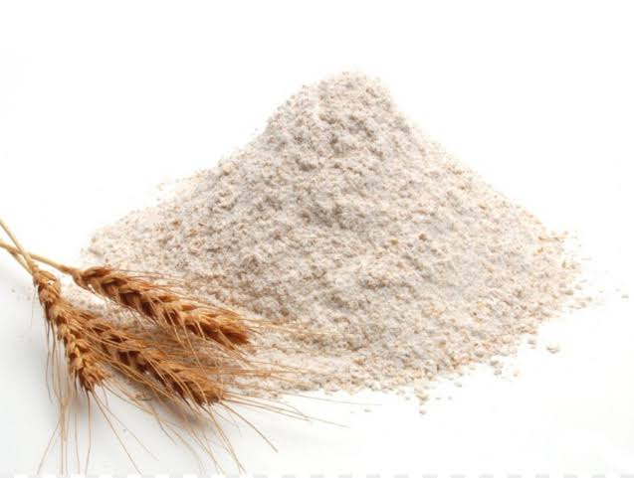
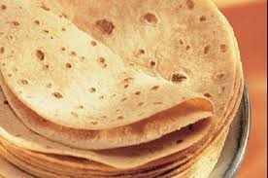
গম থেকে আমরা অনেক ধরেনের খাদ্য তৈরি করে থাকি
রুটি
আটা
গম

Slide 16
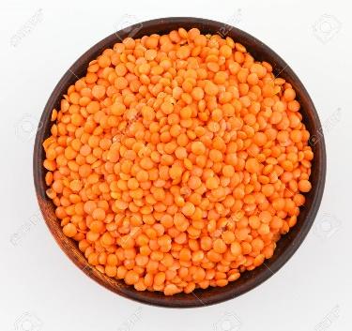
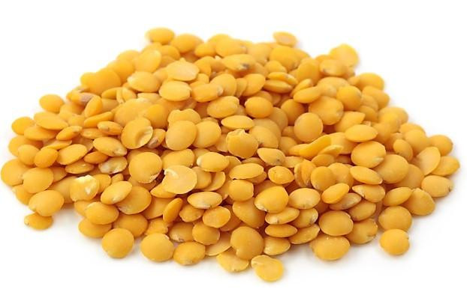
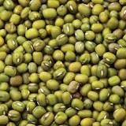
মসুর
মটর
মুগ
ডাল বাংলাদেশের একটি গুরুত্বপূর্ণ কৃষিপণ্য । বিভিন্ন ধরনের ডাল আছে যেমন- ছোলা , মসুর , মটর , মুগ , মাসকলাই , অড়হর ইত্যাদি । তবে দেশের চাহিদা পূরণের জন্য বিদেশ থেকে ডাল আমদানি করতে হয় ।

Slide 17
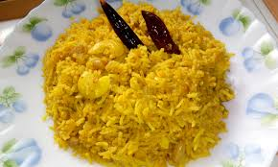
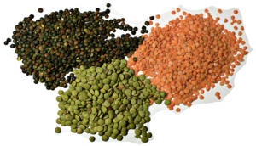
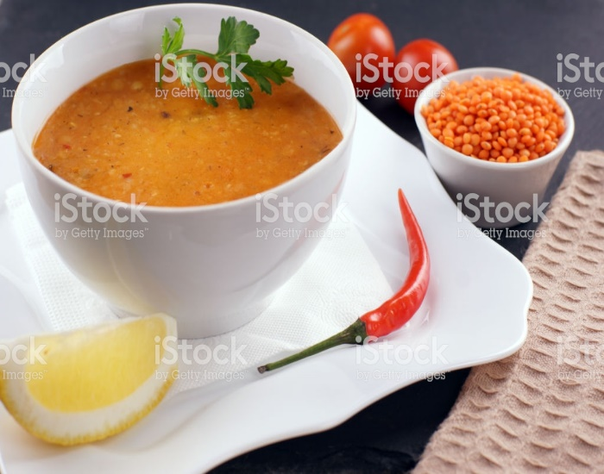
ডাল দিয়ে আমরা অনেক ধরেনের খাবার তৈরি করে থাকি
খিচুড়ি
হালিম

Slide 18
জোড়ায় কাজ
নিচের ছকটি পূরণ কর ।
 | ধান | গম | ডাল
আমরা কীভাবে এটি খাই
এটি কোথায় উৎপন্ন হয়

Slide 19
আজ আমরা যে যে খাদ্যশস্য সম্পর্কে জানলাম-
ধান
খাদ্যশস্য
ডাল
গম

Slide 20
বইয়ের সাথে সংযোগ
পৃষ্ঠা নং- ৩০ , ৩১ ।

Slide 21
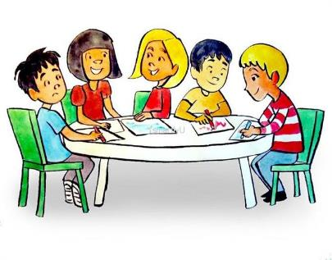
দলগত কাজ
আমাদের দেশের পাঁচটি শস্যের নাম লেখ ।
তুমি কোন কোন ফসল উৎপন্ন হতে দেখেছ ?

Slide 22
মূল্যায়ন
তিনটি প্রধান খাদ্যশস্যের নাম লেখ ।
কোন শস্যটি আমাদের দেশে সবচেয়ে বেশি উৎপন্ন হয় ?

Slide 23
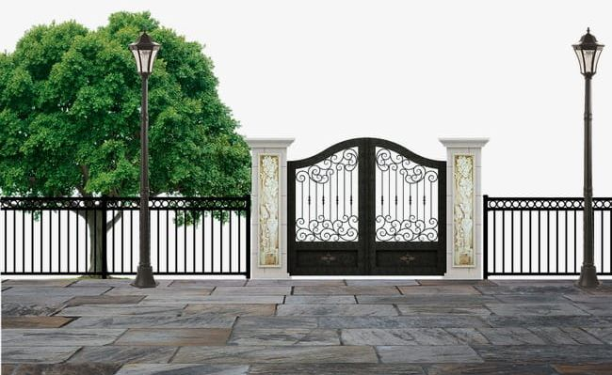
পরিকল্পিত কাজ
কৃষিজাত কোন খাবার খেতে তুমি পছন্দ কর ?

Slide 24
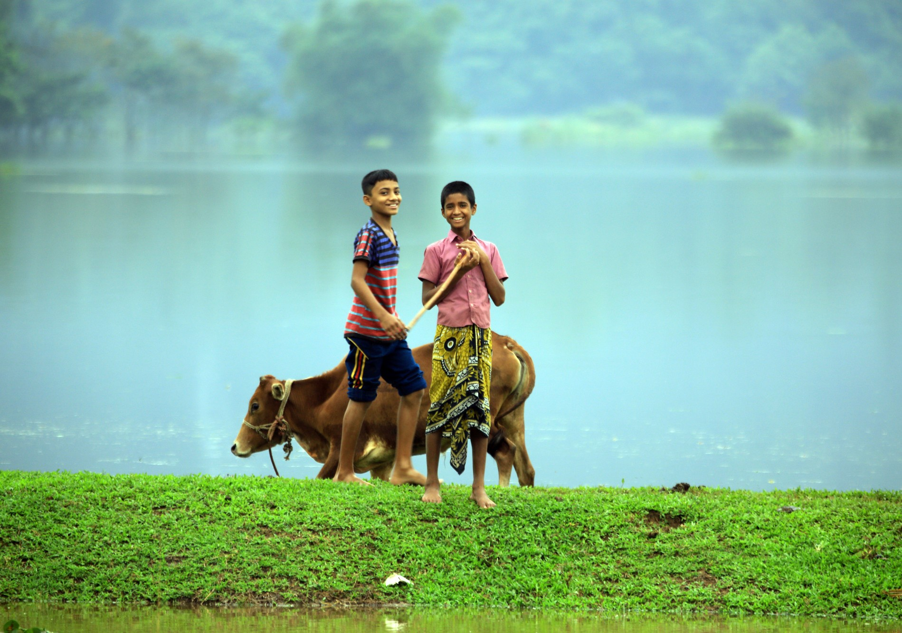
ধন্যবাদ

